Slide 1


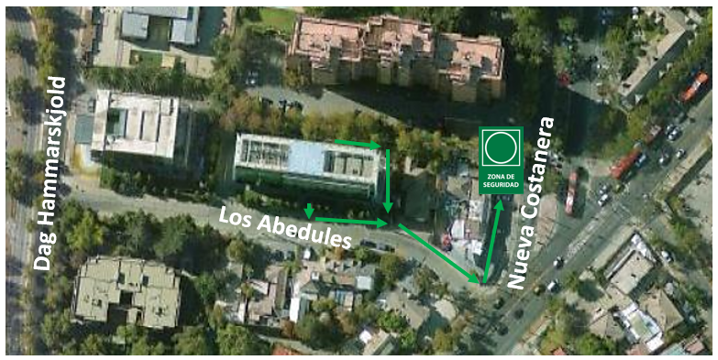
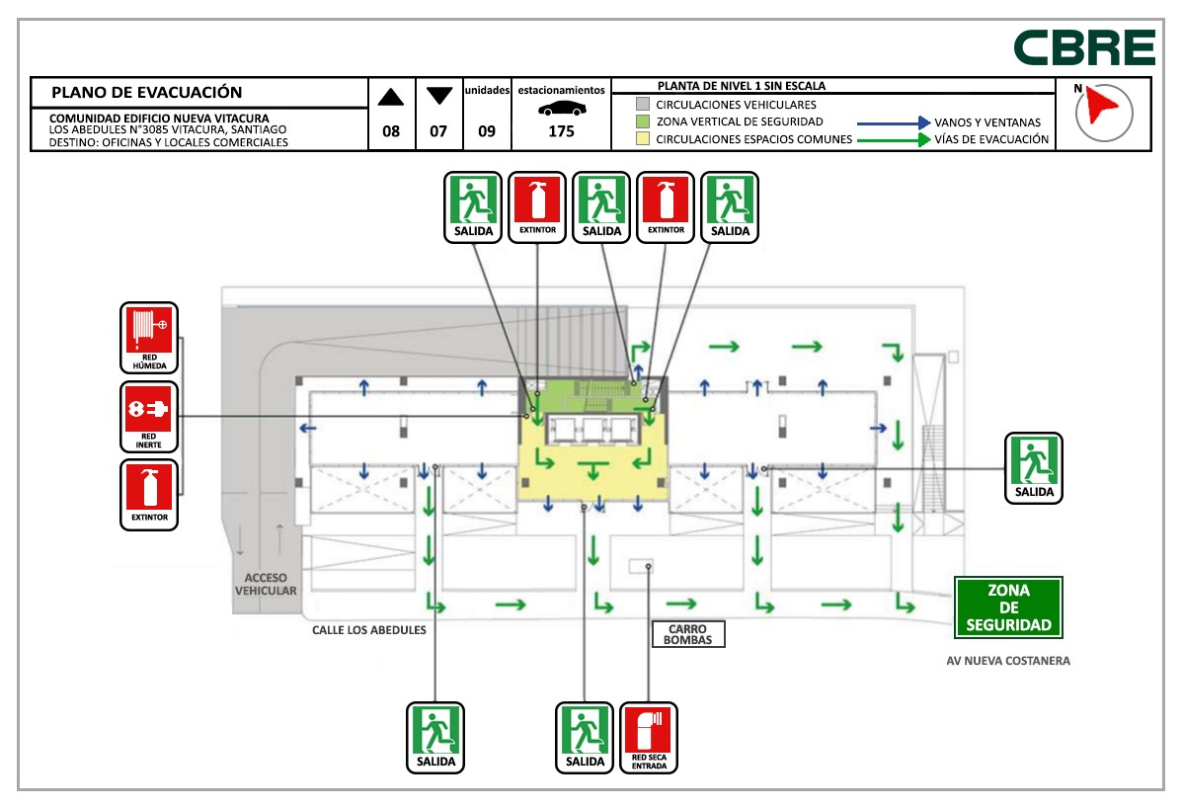



La Zona de Seguridad del edificio Nueva Vitacura se establece en el exterior del edificio, en calle Nueva Costanera.
Jefe de Operaciones
Matias Chacón
C: +569 5853 9303
Asistente de Operaciones
Felipe Toledo
C: +569 5730 1970
Seguridad Edificio
T: +562 3223 3385
C: +569 3869 2778
Citófono de emergencia
Edificio Nueva Vitacura
Los Abedules 3085 I Vitacura
Administrado por CBRE

Slide 2

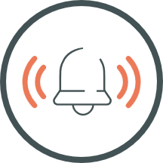
Si detecta un foco de incendio debe avisar inmediatamente a su Líder de evacuación, o a la Sala de Control del edificio accionando la palanca de incendios ubicadas en las áreas comunes y al interior de la oficina.
Utilizar extintores sólo si se encuentra capacitado y no exista riesgo a su integridad física.
Al oír la alama conserve la calma.
Interrumpa de inmediato sus actividades y prepárese para una evacuación.
No use ascensores.
Cumpla estrictamente con las instrucciones que le indique su Líder de Evacuación o el Jefe de la Emergencia por alto parlante.
Realizar la evacuación en silencio y ordenada por la caja de escaleras según corresponda hasta la zona de seguridad ubicada en Calle Nueva Costanera.
El que encuentre un objeto sospechoso, debe dar la alarma a su Líder de piso, o bien llamar al teléfono de Seguridad del edificio a cualquiera de sus números, o por citófono.
No use ascensores.
Siga las instrucciones de los Líderes de evacuación o el Jefe de Emergencia del edificio mediante alto parlante.
Las personas con movilidad reducida, para la evacuación esperarán a bomberos frente al ascensor “1", único ascensor apto para utilizar en caso de emergencia.
Camina rápidamente en forma ordenada, tomado del pasamanos y en silencio hacia la salida del primer piso.
No bajar a los subterráneos, no podrán utilizar sus vehículos para salir del edificio una vez declarada la emergencia.
Dirigirse a la zona de seguridad establecida.
Conserve la calma.
No corra ni abandone el edificio sin instrucciones previas.
Aléjese de las ventanas, muebles y objetos susceptibles a desprendimientos (cuadros, relojes murales, otros).
En caso de que el sismo sea de gran intensidad, que impida que una persona se mantenga en pie, ubíquese en un lugar que le preste protección (muro o pilar estructural, bajo o a un costado de un escritorio).
No use ascensores.
Ayude y contenga a quién lo requiera.
Siga las instrucciones de los Líderes de Piso y/o las instrucciones por parte de la Administración
mediante alto parlante.
En caso de encontrarse en los estacionamientos, detener el vehículo y bajar de él, dirigirse a una
zona segura (muro o pilar estructural).
Si existen instrucciones de evacuar por parte de la Administración, siga las instrucciones que le brindará el Edificio, evacuando a través de la caja de escalera en estricto orden, con dirección a la zona de seguridad.
Para identificar la ubicación de la zona de seguridad, revise "Zona de Seguridad.
Las personas con movilidad reducida para la evacuación esperarán a bomberos frente al ascensor “1", único ascensor apto para utilizar en caso de emergencia.
No regresar por pertenencias personales una vez realizada la evacuación
Automáticamente se activan los sistemas de emergencia:
  Alarma de audio evacuación en los pisos involucrados.
  Apertura de acceso conectados a la central del edificio.
  Activación de la presurización en cajas de escaleras.
  Apagado de la ventilación centralizada.
  Enclavamiento de ascensores abriendo puertas en el primer piso.

